Slide 1

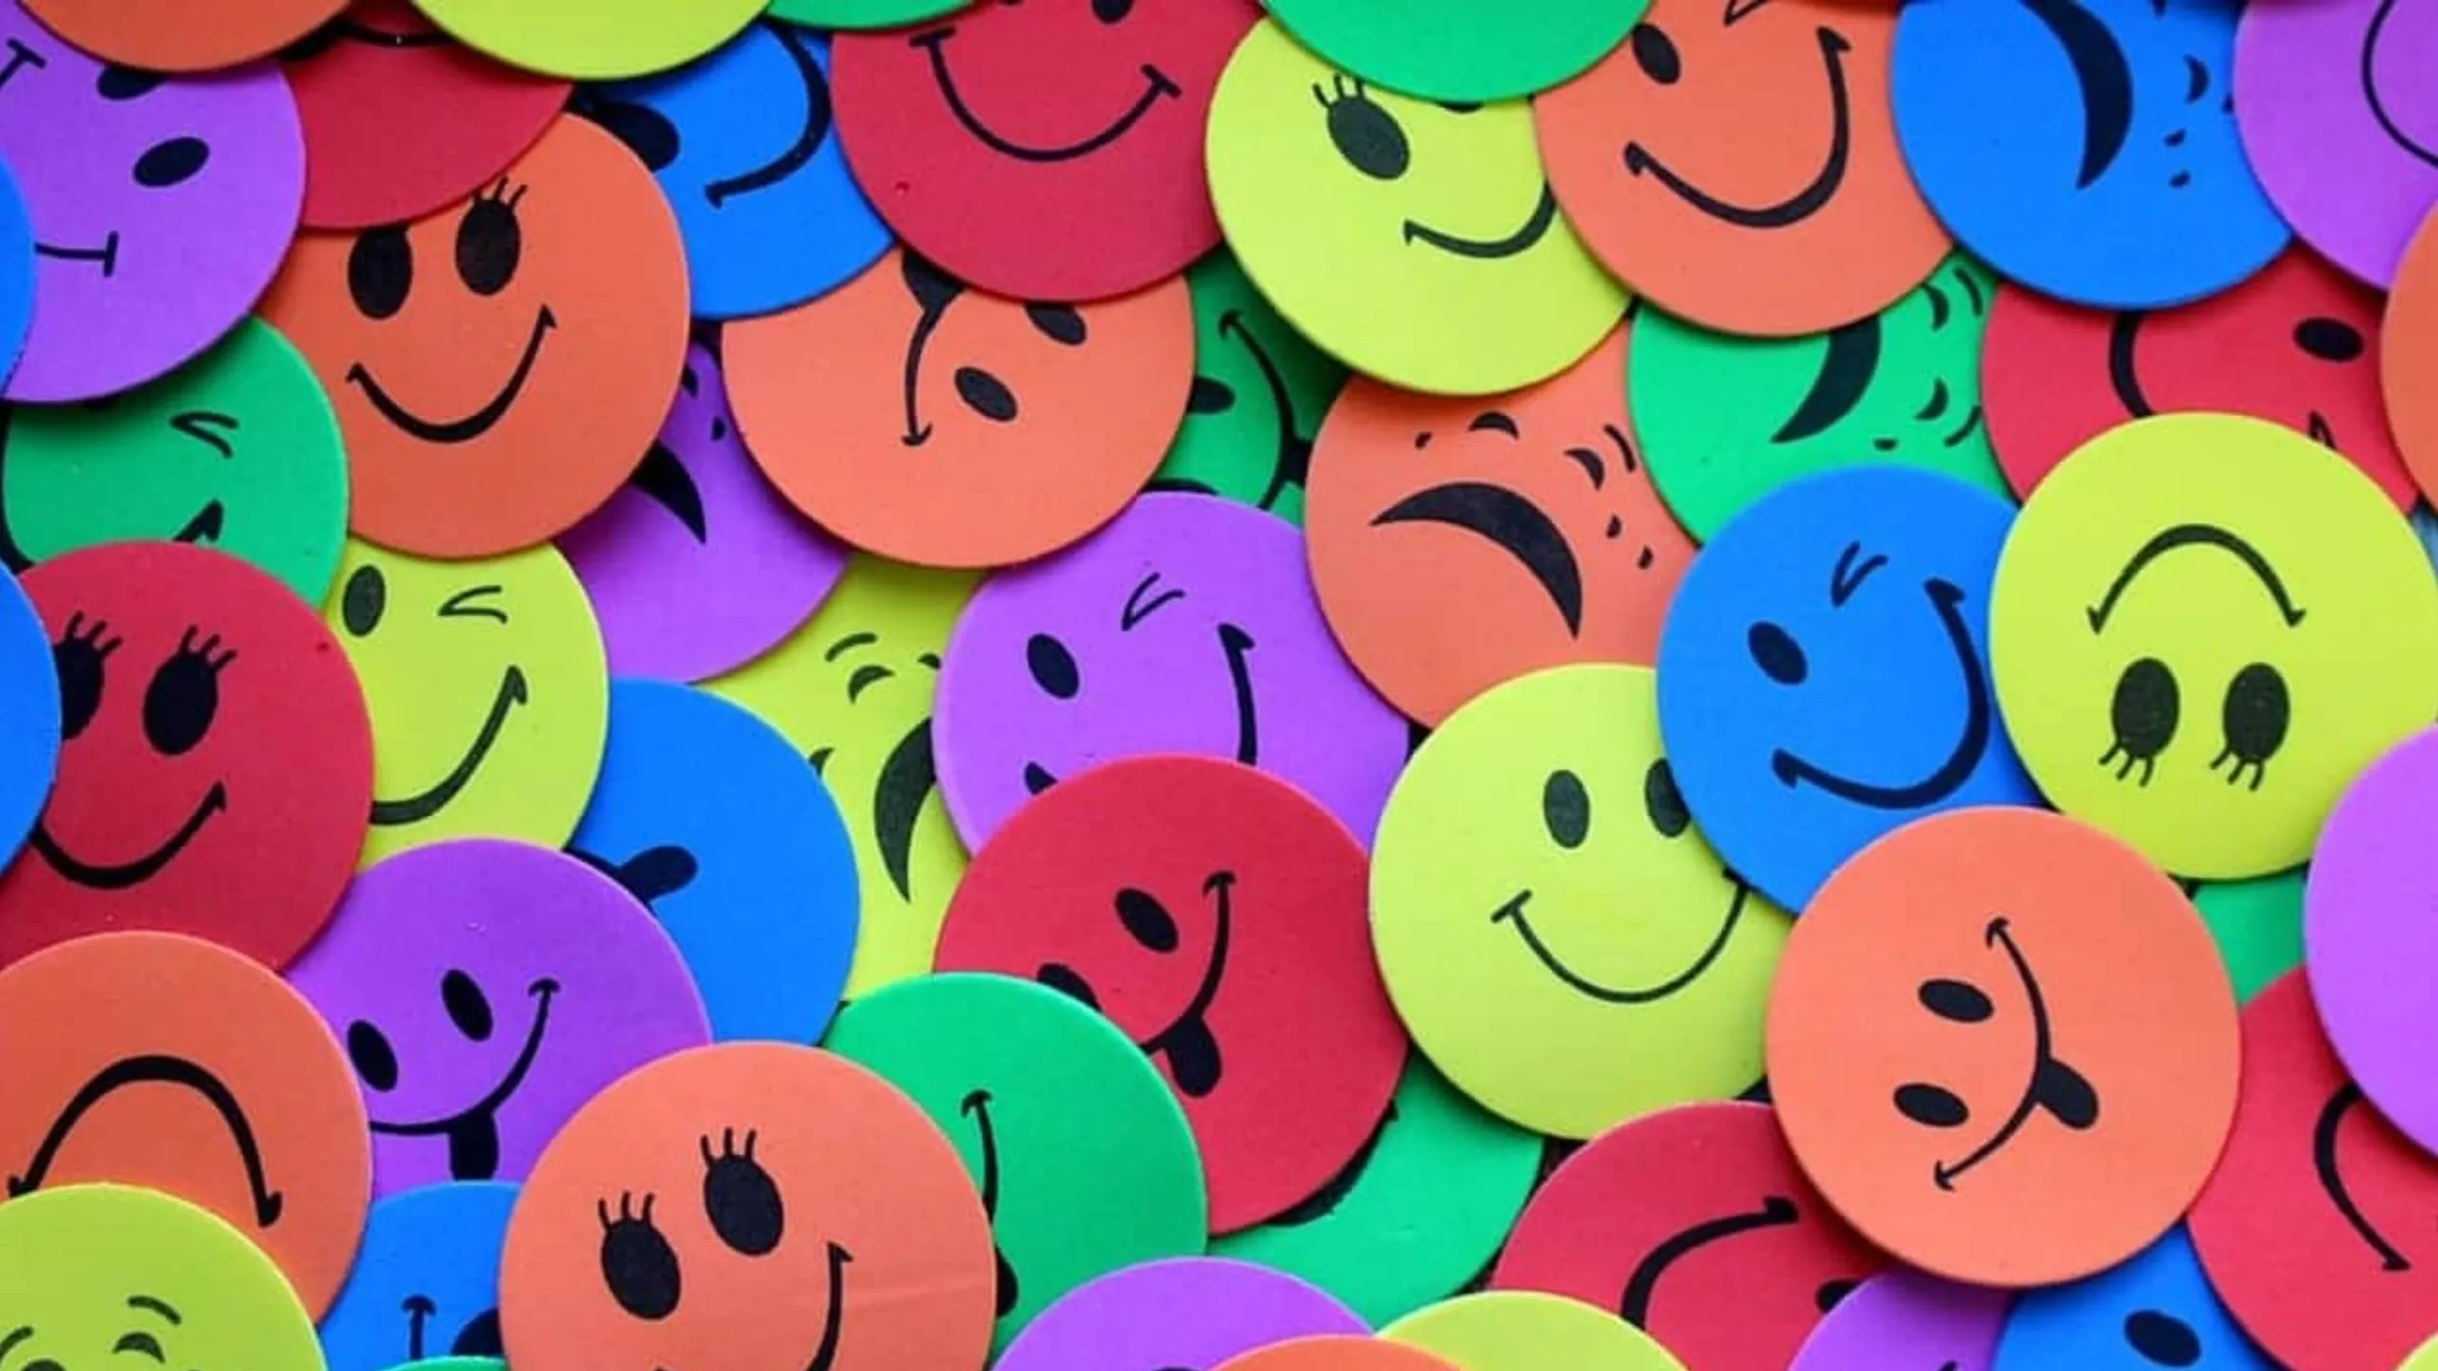
MIS EMOCIONES
Bienvenidos a Oracapacita

Slide 2
Las Emociones
Nuestro organismo capta señales del ambiente, las procesa y da una respuesta que irá acorde a las necesidades: huir, sentir placer, calmarse, etc.
Tradicionalmente se ha hablado de que los humanos somos capaces de procesar las conocidas como “las 6 emociones básicas”: felicidad, miedo, tristeza, enfado, sorpresa y disgusto.
El trabajo demostró que en realidad se pueden diferenciar 27 emociones.

Slide 3
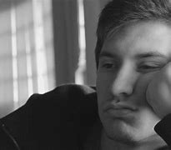
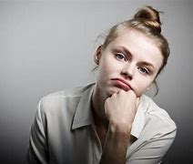

A continuación, veremos el listado de estas 27 emociones y explicaremos sus características.
1. Aburrimiento
El aburrimiento es un estado emocional desagradable que suele ocurrir cuando, pese al deseo por hacerlo, la persona no consigue estar implicada en una actividad que le provoque satisfacción. Ante esta situación, se siente un decaimiento anímico.

Slide 4

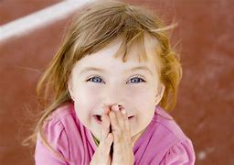

2. Admiración
La admiración es una emoción que las personas experimentamos cuando contemplamos con gran estima una situación ajena a nosotros, sintiendo placer por las cualidades positivas relacionadas con otra persona o escenario.

Slide 5
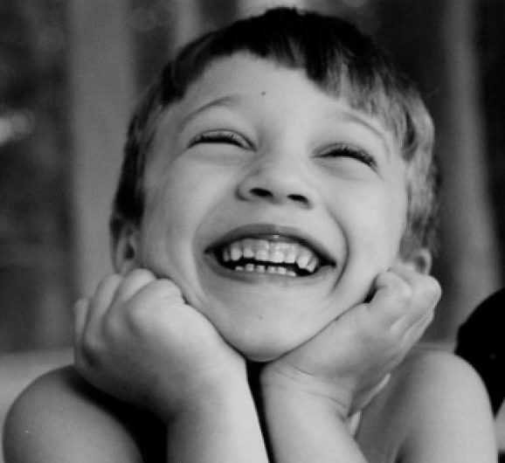


3. Adoración
La adoración es aquella situación en la que ensalzamos a otra persona u objeto hasta un nivel espiritual, expresando una actitud de culto ante ello. Podría considerarse como la admiración.

Slide 6

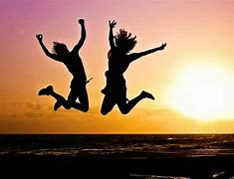

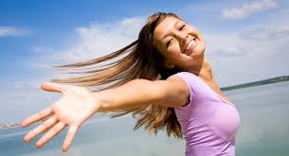
4. Alegría
La alegría es una emoción de excitación que nos hace sentir vivos y equilibrados.

Slide 7

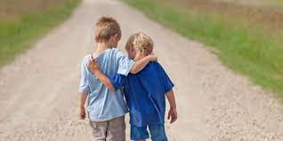
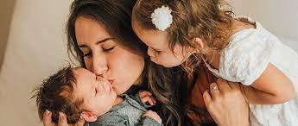
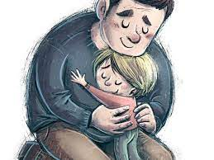
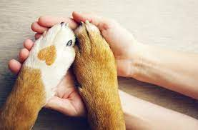
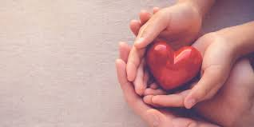
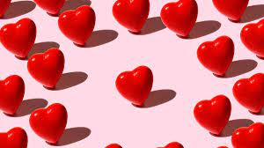
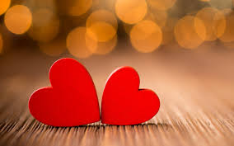
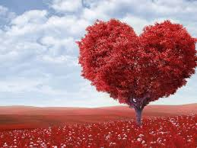
5. Amor
Una emoción a la que van ligados muchos otros sentimientos y que nos hace sentirnos conectados, con lo que nos produce un sentimiento profundo.

Slide 8
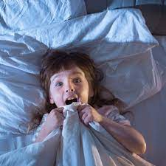
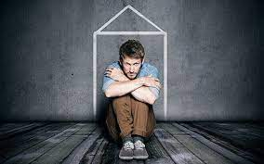
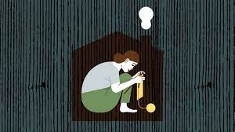

6. Ansia
Ansia es la emoción que nos lleva a sentir un impulso incontrolable. El no satisfacer esta necesidad nos genera intranquilidad, angustia e inquietud.

Slide 9
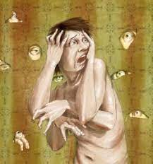
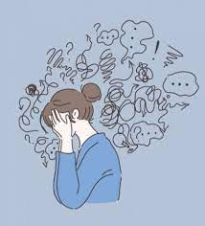
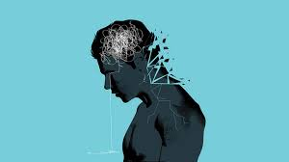
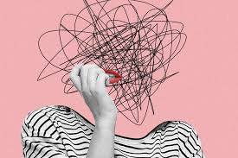
7. Ansiedad
La ansiedad es una emoción de inquietud extrema, caracterizada por una marcada excitación e inseguridad a ciertos estímulos que asociamos como negativos, a fobias, obsesiones, manías o incluso aparece sin que a priori haya una razón.

Slide 10
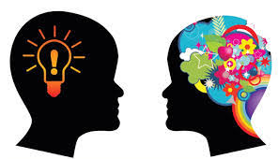
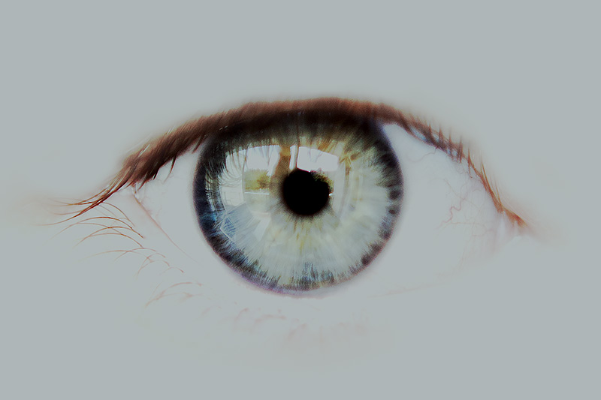
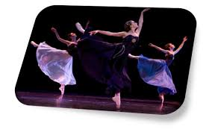
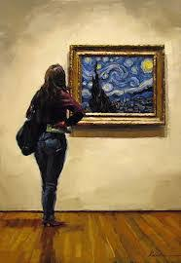
8. Apreciación estética
La apreciación estética es una emoción que viene determinada por la relación que tiene la persona con las diferentes manifestaciones sobre una objeto, lugar, persona o cosa. La contemplación que nos despierta un sentimiento de agrado.

Slide 11
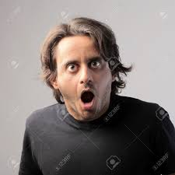
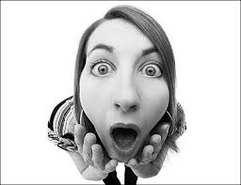
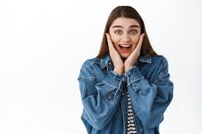
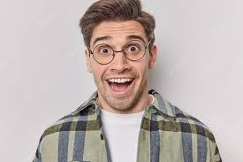
9. Asombro
El asombro es una emoción que viene dada por la sorpresa que nos genera algo inesperado, abriéndose un abanico de distintas respuestas a ello, tanto positivas como negativas.

Slide 12
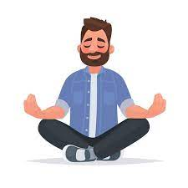
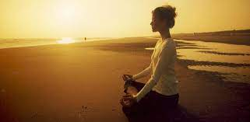


10. Calma
La calma es la emoción que se genera cuando no percibimos ningún peligro procedente del ambiente externo en el que nos encontramos, lo que se traduce en una sensación de tranquilidad que nos permite relajarnos.

Slide 13


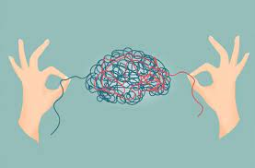
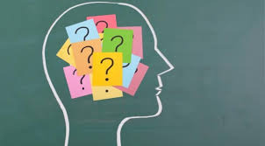
11. Confusión
La confusión es la emoción que sentimos cuando no conseguimos descifrar la naturaleza de algún estímulo que percibamos. Esto nos hace sentirnos desconcertados, intentando esclarecer la situación y ordenar las ideas en nuestra mente.

Slide 14

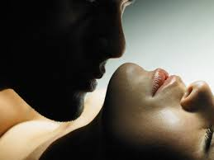
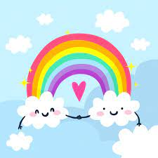

12. Deseo carnal
El deseo carnal es una de las emociones básicas y está presente en todos los organismos sexuales. Es un estímulo de atracción hacia otra persona.

Slide 15

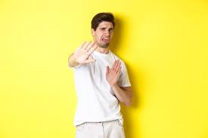
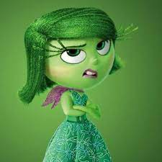
13. Disgusto
El disgusto es una emoción negativa que se despierta por una resolución de situaciones que no se asemeja a lo esperado o deseado. Esto despierta un sentimiento desagradable que nos hace sentir decaídos ante los hechos.

Slide 16

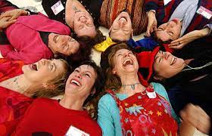

14. Diversión
La diversión es una emoción positiva generada por una situación que nos induce placer. Muy relacionada con el entretenimiento, esta emoción se produce cuando realizamos actividades que tienen la finalidad de generarnos atracción.

Slide 17
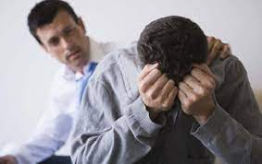
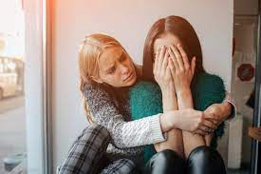
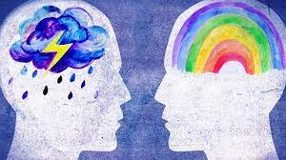
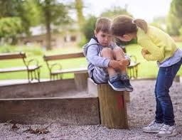
15. Dolor empático
El dolor empático es la emoción por la que sentimos una sensación desagradable ajena como propia. Es decir, pese a que no nos encontremos en un ambiente negativo, la empatía nos lleva a experimentar las sensaciones que siente otra persona que sí se encuentra en un medio que le conlleva consecuencias negativas.

Slide 18
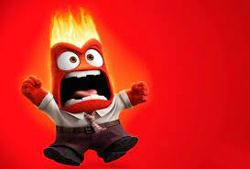
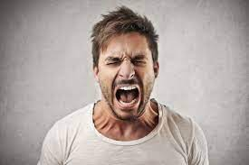
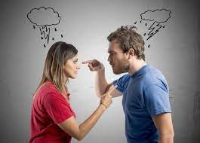
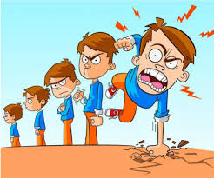
16. Enfado
El enfado es una emoción negativa que desarrollamos hacia una persona o situación que nos ha ocasionado un daño, lo que nos lleva a sentir repulsión hacia ella e incluso ira.

Slide 19
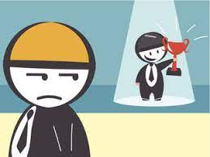

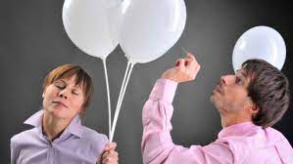
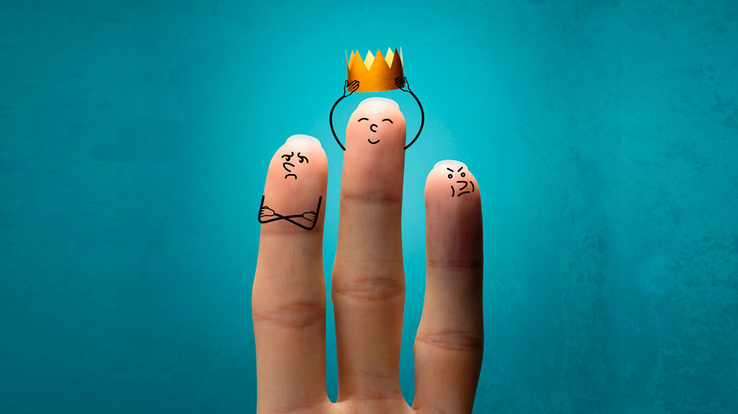
17. Envidia
La envidia es una emoción que sentimos cuando anhelamos algo de lo que es poseedor otra persona. Este sentimiento se traduce tanto en situaciones negativas como el disgusto o bien positivas, queriendo asemejarse a esa persona para lograr lo mismo que ella.

Slide 20




18. Éxtasis
El éxtasis es una emoción que se deriva de la alegría, aunque en este caso los sentimientos generados son más extremos. Esta sensación de placer pasajera suele comportar que la persona actúe de forma poco racional.

Slide 21




19. Horror
El horror es una emoción que, pese a estar relacionada con el miedo, es mucho más intensa que esta. Conlleva un sentimiento de enorme aversión y repulsión ante una situación que, ficticia o real, supone una seria amenaza para nosotros o bien nos generan malestar.

Slide 22




20. Interés
El interés es una emoción que se despierta cuando sentimos curiosidad hacia algo o bien porque asimilamos un estímulo como potencialmente provechoso o valioso para nuestros intereses personales.

Slide 23




21. Miedo
El miedo es quizás la emoción más primitiva e instintiva de todas, pues es aquella mediante la cual nuestro organismo se pone en situación de alerta tras percibir un estímulo como potencialmente peligroso tanto para nuestra integridad física como por la posibilidad de fracasar en algún aspecto.

Slide 24




22. Nostalgia
La nostalgia es un sentimiento de tristeza que se despierta cuando recordamos algo que en su día nos dio placer. La falta o pérdida de este estímulo positivo hace que tengamos una sensación de pena y puede estar relacionado tanto con personas, objetos o situaciones.

Slide 25




23. Satisfacción
La satisfacción es una emoción positiva que obtenemos al conseguir algo que deseábamos o cumplir con alguna meta, necesidad o deseo tras el cual íbamos.

Slide 26




24. Simpatía
La simpatía es una emoción que se despierta entre dos personas que desarrollan una inclinación positiva entre ellas, desarrollándose así relaciones afectivas y amistosas que pueden ser más o menos fuertes.

Slide 27




25. Tristeza
La tristeza es una emoción negativa que es experimentada cuando percibimos algún estímulo que, en función de la situación actual en la que nos encontremos, puede dejarnos afligidos o afectados, tanto si es de índole personal como ajena

Slide 28




26. Triunfo
De modo similar a la satisfacción, el triunfo es aquella emoción que expresa una persona orgullosa de sus hazañas, al haber logrado un objetivo marcado o bien haber llegado a lo que ellos consideran el éxito absoluto.

Slide 29




27. Vergüenza
La vergüenza es una emoción negativa que sentimos cuando somos conscientes de que hemos realizado una acción humillante que puede poner en peligro nuestra reputación, lo que nos lleva a querer abandonar el lugar de los hechos.

Slide 30
ORACAPACITA
INGRID ARAYA ARANCIBIA
TRABAJADORA SOCIAL
DIPLOMADO, MAGISTER Y POSTÍTULO EN MEDIACIÓN SOCIAL-FAMILIAR-ORGANIZACIONAL-INSTITUCIONAL Y EDUCACIONAL
PERITO JUDICIAL SOCIAL
TERAPEUTA ADICCIÓN DROGA NIÑOS Y ADOLESCENTES
POSTÍTULOS DIAGNOSTICO EN COMPETENCIAS PATERNAS EN EVALUACIÓN JUDICIAL
MAGISTER INTERVENCIÓN INDIVIDUO-GRUPO Y COMUNIDAD
DIPLOMADO POST- TÍTULO MEDIACIÓN ESPECIALIZACIÓN FAMILIAR SOCIAL

Slide 31
Referencias bibliográficas
Cowen, A.S. Keltner, D. (2017). Self-report captures 27 distinct categories of emotion bridged by continuous gradients. PNAS. 114(38), E7900-E7909
Barbalet, J.M. (2002). Science and emotions. Sociological Review. 50(S2), 132-150
Gadenne, V. (2006). Filosofía de la psicología. España: Herder.
Triglia, Adrián; Regader, Bertrand; García-Allen, Jonathan (2016). Psicológicamente hablando. Paidós.

Slide 32


¿Qué somos?
Oracapacita es una empresa con bases sociales, donde sus trabajos comenzaron directamente con las personas, grupo y comunidad aportando los recursos en conocimientos en capacitaciones, curso y talleres a un menor costo del mercado.

